Slide 1
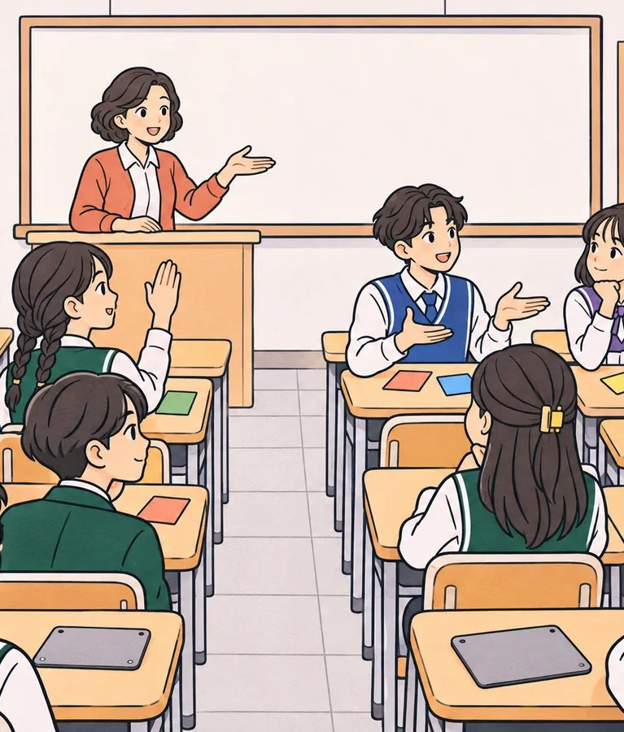
대인관계
중3 · 갈등 해결하기
또래 갈등을 중재하고 모두가 만족하는 해결방안 찾기
당사자 아닌 내가 중재자로 나설 때 무엇이 필요할까?
[9사회정서02-05] · 45분

Slide 2
중3 · 대인관계 · 또래 갈등을 중재하고 모두가 만족하는 해결방안 찾기
2 / 16
여는 영상 준비 중
Notes:
약 30초. 소리를 켜고 틀어 주세요. 끝나면 ‘가운데에 끼었던 때’로 바로 넘어갑니다.

Slide 3
중3 · 대인관계 · 또래 갈등을 중재하고 모두가 만족하는 해결방안 찾기
오늘의 질문
당사자 아닌 내가 중재자로 나설 때 무엇이 필요할까?
3 / 16
Notes:
칠판에 적어 두고 수업 끝 ‘내가 꺼낼 첫 한마디’에서 다시 돌아옵니다. 시작할 때 ‘이 교실에는 틀린 감정이 없다’를 꼭 말해 주세요.

Slide 4
중3 · 대인관계 · 또래 갈등을 중재하고 모두가 만족하는 해결방안 찾기
이 시간이 끝나면
1
중재자가 할 수 있는 일과 한계를 설명할 수 있어요.
2
중재 5단계를 순서대로 말할 수 있어요.
3
중재자가 할 말과 하지 않을 말을 구분할 수 있어요.
4 / 16

Slide 5
중3 · 대인관계 · 또래 갈등을 중재하고 모두가 만족하는 해결방안 찾기
오늘의 여정 45분
도입
5분
이해하기
10분
연습하기
15분
적용하기
10분
정리
5분
가운데에 끼었던 때
중재 5단계와 금기
중재자라면 어떻게?
내 중재자 원칙 3가지
내가 꺼낼 첫 한마디
5 / 16

Slide 6
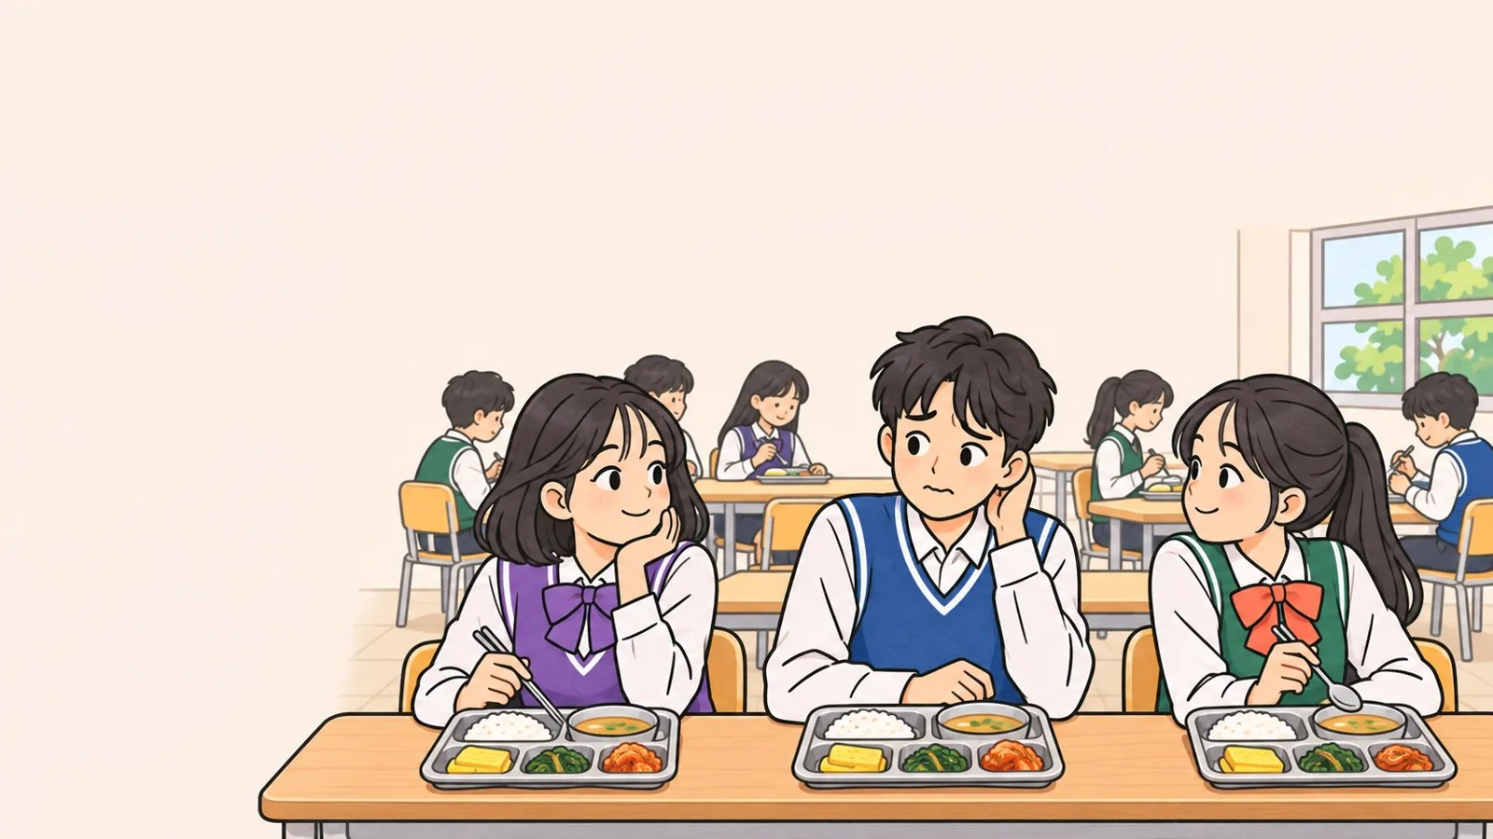
중3 · 대인관계 · 또래 갈등을 중재하고 모두가 만족하는 해결방안 찾기
도입 5분
가운데에 끼었던 때
· 친구 둘 사이에 끼었던 때를 떠올려요.
· 그때 내가 한 행동을 한 줄 메모해요.
· 짝과는 원하는 사람만 나눠요.
생각해 봐요
“편을 들었나요, 거리를 뒀나요?”
“결과는 어땠나요?”
6 / 16
Notes:
이름과 사건 내용은 쓰지 않고 ‘내가 한 행동’만 메모합니다. 지금 진행 중인 갈등이 있는 학생은 떠올리지 않아도 된다고 먼저 말해 주세요. 어떤 선택을 했든 비난하지 않습니다. 가운데에 끼어 있던 것 자체가 힘든 일이었다고 인정해 주세요.
발문: 편을 들었나요, 거리를 뒀나요? / 결과는 어땠나요?
시간: 2분

Slide 7
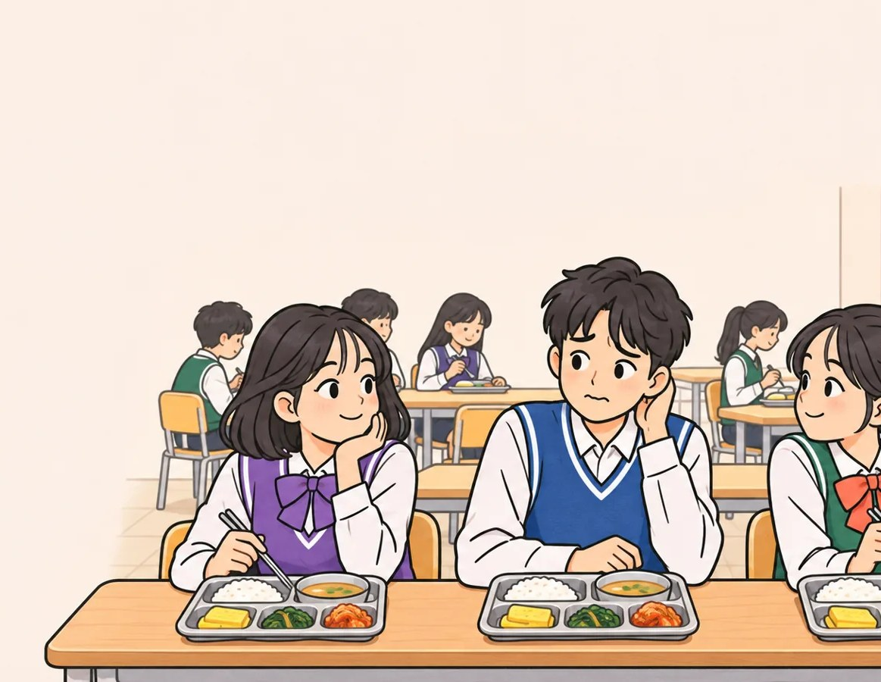
중3 · 대인관계 · 또래 갈등을 중재하고 모두가 만족하는 해결방안 찾기
도입 5분
가운데 낀 우진, 어떻게 할까?
가은이와 리아가 체험학습 조 때문에 일주일째 말을 안 해요. 둘 다 우진이에게 “너는 내 편이지?”라고 물어요.
더 친한 쪽 편을 든다
둘 다 슬쩍 피한다
당장 불러 화해시킨다
한 명씩 이야기를 들어 본다
선생님께 바로 맡긴다
· 내가 우진이라면? 하나만 골라요.
· 정답은 없어요. 고른 까닭을 생각해 둬요.
7 / 16
Notes:
어느 선택에도 그럴 만한 까닭이 있어요. ‘선생님께 맡긴다’가 가장 좋은 답인 상황도 있다는 점은 이해하기의 ‘중재자의 한계’에서 다시 다룹니다. 실제 우리 반 이야기처럼 들리면 지어낸 이야기임을 다시 말해 주세요.
시간: 3분

Slide 8
중3 · 대인관계 · 또래 갈등을 중재하고 모두가 만족하는 해결방안 찾기
이해하기 10분
중재 5단계 ①~③: 마음 듣기
① 각자 이야기 듣기
한 사람씩, 끝까지 들어요.
“가은아, 네 이야기부터 끝까지 들을게.”
② 감정 인정하기
옳고 그름 대신 마음을 알아줘요.
“같은 조가 못 돼서 많이 서운했구나.”
③ 진짜 바라는 것 찾기
말 밑에 숨은 바람을 물어요.
“진짜 바라는 건 뭐야? 같은 조? 아니면 사과?”
생각해 봐요
“5단계 중 가장 어려울 것 같은 단계는?”
8 / 16
Notes:
①에서 중재자는 말을 끊지 않고, 한 사람이 말할 때 다른 사람은 기다리기로 먼저 약속하게 합니다. ③은 ‘입장’(같은 조 하자)과 ‘바람’(혼자 남고 싶지 않다)을 나누는 단계예요. 지난 시간의 공감적 경청과 비폭력대화가 그대로 쓰인다고 연결해 주세요.
발문: 5단계 중 가장 어려울 것 같은 단계는?
시간: 3분

Slide 9
중3 · 대인관계 · 또래 갈등을 중재하고 모두가 만족하는 해결방안 찾기
이해하기 10분
중재 5단계 ④~⑤: 함께 답 찾기
④ 여러 방법 모으기
해결 방법은 두 사람이 내요.
“어떤 방법들이 있을까? 다 말해 보자.”
⑤ 함께 정하기
둘 다 ‘좋아’ 할 때까지 고쳐요.
“이 방법, 둘 다 괜찮아?”
생각해 봐요
“중재자가 해결책을 대신 정하면 어떻게 될까요?”
9 / 16
Notes:
중재자는 답을 ‘주는’ 사람이 아니라 둘이 답을 ‘찾게 돕는’ 사람입니다. 합의는 한 번에 안 나와도 괜찮고, ‘오늘은 여기까지, 내일 다시’도 훌륭한 마무리예요.
발문: 중재자가 해결책을 대신 정하면 어떻게 될까요?
시간: 2분

Slide 10
중3 · 대인관계 · 또래 갈등을 중재하고 모두가 만족하는 해결방안 찾기
이해하기 10분
중재자가 할 말, 하지 않을 말
하지 않을 말
할 말
솔직히 가은이가 심했지. (편들기)
한 사람씩 끝까지 들을게.
둘 다 유치해. (판단)
그래서 많이 속상했구나.
그냥 악수하고 끝내. (강요)
둘이 같이 방법을 정해 볼래?
10 / 16
Notes:
중재자의 금기 다섯: 편들기, 판단, 조언, 대신 말해 주기(대변), 강요. 중재자의 태도 셋: 중립·존중·인내. 조언은 좋은 뜻이어도 ‘중재자의 답’이 되어 버려서, 당사자가 스스로 정한 약속보다 잘 지켜지지 않아요.
발문: ‘편들지 않기’는 왜 어려울까요? / 조언은 왜 하지 않는 게 좋을까요?
시간: 3분

Slide 11
중3 · 대인관계 · 또래 갈등을 중재하고 모두가 만족하는 해결방안 찾기
이해하기 10분
이럴 땐 멈추고 어른에게
다칠 수 있을 때
때리거나 위협이 오가면 바로 멈춰요.
가까운 선생님께 곧바로 알려요.
한쪽이 계속 당할 때
괴롭힘은 ‘갈등’이 아니에요.
중재가 아니라 도움을 요청할 일이에요.
내가 너무 힘들 때
중재자도 지칠 수 있어요.
“오늘은 나도 힘들어.”라고 말해도 괜찮아요.
생각해 봐요
“중재자도 힘들면 어떻게 해야 할까요?”
11 / 16
Notes:
또래 중재는 ‘비슷한 힘을 가진 친구 사이의 다툼’에만 씁니다. 폭력·위협·따돌림·금품 요구는 중재할 일이 아니라 담임·상담 선생님께 알릴 일이라는 점을 분명히 해 주세요(청소년상담 1388도 안내). ‘중재는 선생님만 하는 것’이라는 생각도, ‘학생이 다 해결해야 한다’는 생각도 둘 다 경계합니다.
발문: 중재자도 힘들면 어떻게 해야 할까요?
시간: 2분

Slide 12
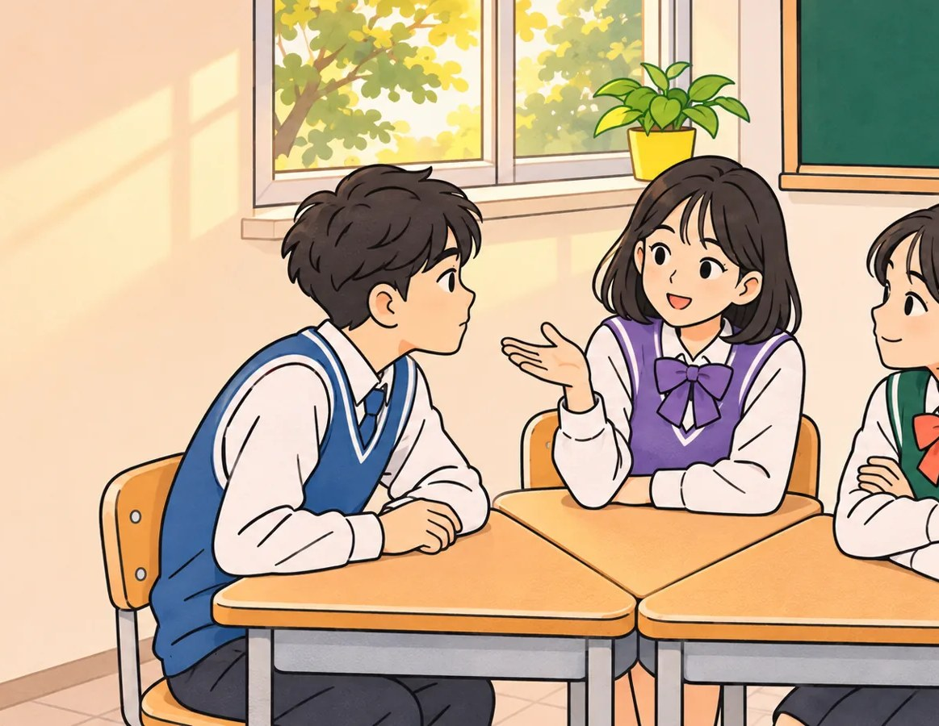
중3 · 대인관계 · 또래 갈등을 중재하고 모두가 만족하는 해결방안 찾기
연습하기 15분
중재자라면 어떻게 할까?
중재하던 중, 리아가 울먹이며 “다 가은이 때문이야!”라고 소리쳐요. 우진이는 뭐라고 할까요?
울지 마, 별일도 아닌데.
맞아, 가은이도 잘못했지.
잠깐 쉬자. 많이 속상하구나.
그럼 둘이 알아서 해.
· 중재자가 할 말을 하나 골라요.
· 정답보다 ‘왜’ 골랐는지가 중요해요.
12 / 16
Notes:
① 화면 문제의 답은 ‘잠깐 쉬자. 많이 속상하구나.’(감정 인정 + 잠시 멈춤). 이어서 손 들기 집계로 아래 9문제를 더 풉니다(카훗을 써도 됩니다). 점수는 공개하지 않고, 틀린 답을 비웃지 않습니다. ② 가은이가 ‘리아가 먼저 날 뺐어’라고 할 때 → ‘그때 어떤 기분이었어?’(듣기) ③ 리아가 ‘너도 가은이 편이지?’라고 할 때 → ‘나는 누구 편도 아니야. 둘 다 이야기를 듣고 싶어.’(중립) ④ 둘 다 ‘같은 조가 하고 싶었다’고 할 때 → ‘둘 다 바란 게 같네.’(바람 찾기) ⑤ 우진이에게 좋은 방법이 떠오를 때 → 먼저 ‘어떤 방법이 있을까?’라고 묻는다(방법은 당사자가) ⑥ 가은이가 할 말을 대신 전해 달라고 할 때 → ‘직접 말할 수 있게 옆에 있어 줄게.’(대변 금지) ⑦ 합의가 안 될 때 → ‘오늘은 여기까지, 내일 다시 이야기하자.’ ⑧ 한쪽이 상대를 계속 놀리고 물건을 빼앗아 왔다는 걸 알게 됐을 때 → 중재를 멈추고 선생님께 알린다(한계) ⑨ 우진이도 지쳐서 눈물이 날 것 같을 때 → 솔직히 말하고 쉬거나 도움을 청한다 ⑩ 합의한 뒤 → ‘정한 약속, 일주일 뒤에 어땠는지 같이 볼까?’(확인).
발문: 정답이 두 개처럼 느껴진 문제는? / 조언하고 싶은 마음이 든 문제는? / 중재자의 핵심 원칙은 무엇일까요?
시간: 15분

Slide 13
중3 · 대인관계 · 또래 갈등을 중재하고 모두가 만족하는 해결방안 찾기
적용하기 10분
내 중재자 원칙 3가지
1. 내 말로 원칙 세 가지를 써요.
2. 예: 편들지 않기 · 묻고 듣기 · 해결은 당사자가
3. 모둠에서 나누고 공통 원칙 하나를 정해요.
생각해 봐요
“원칙을 세우면 무엇이 도움이 될까요?”
“원칙이 지켜지지 않을 땐 어떻게 할까요?”
“우리 모둠 원칙은 어떻게 정해졌나요?”
13 / 16
Notes:
선생님의 원칙을 정답처럼 내밀지 않습니다. 학생의 말투 그대로 존중해 주세요. 모든 모둠의 공통 원칙을 모으기 벽으로 모으면 ‘우리 반 중재자 원칙’이 됩니다. 기기가 없으면 활동지 4번 칸을 잘라 칠판에 붙여요.
발문: 원칙을 세우면 무엇이 도움이 될까요? / 원칙이 지켜지지 않을 땐 어떻게 할까요? / 우리 모둠 원칙은 어떻게 정해졌나요?
시간: 10분

Slide 14
중3 · 대인관계 · 또래 갈등을 중재하고 모두가 만족하는 해결방안 찾기
정리 5분
내가 꺼낼 첫 한마디
친구 둘 사이에서 내가 가장 먼저 꺼낼 말은 ‘__________’이다.
· 오늘 배운 5단계 중 하나를 골라 써요.
생각해 봐요
“중재자로 나서는 게 두려운가요?”
“무엇이 있으면 덜 두려울까요?”
14 / 16
Notes:
두렵다는 답도 아주 솔직하고 좋은 답입니다. 중재는 꼭 나서야 하는 의무가 아니라, 할 수 있을 때 꺼내 쓰는 기술이라고 말해 주세요. 원래 흐름에서는 다음 차시에 방탈출 형식의 중재 실습이 이어집니다. 시간이 되면 활동지 뒤 이야기 카드로 짧은 역할극을 해 봐도 좋아요. 마무리: ‘이 교실에는 틀린 감정이 없다’.
발문: 중재자로 나서는 게 두려운가요? / 무엇이 있으면 덜 두려울까요?
시간: 5분

Slide 15
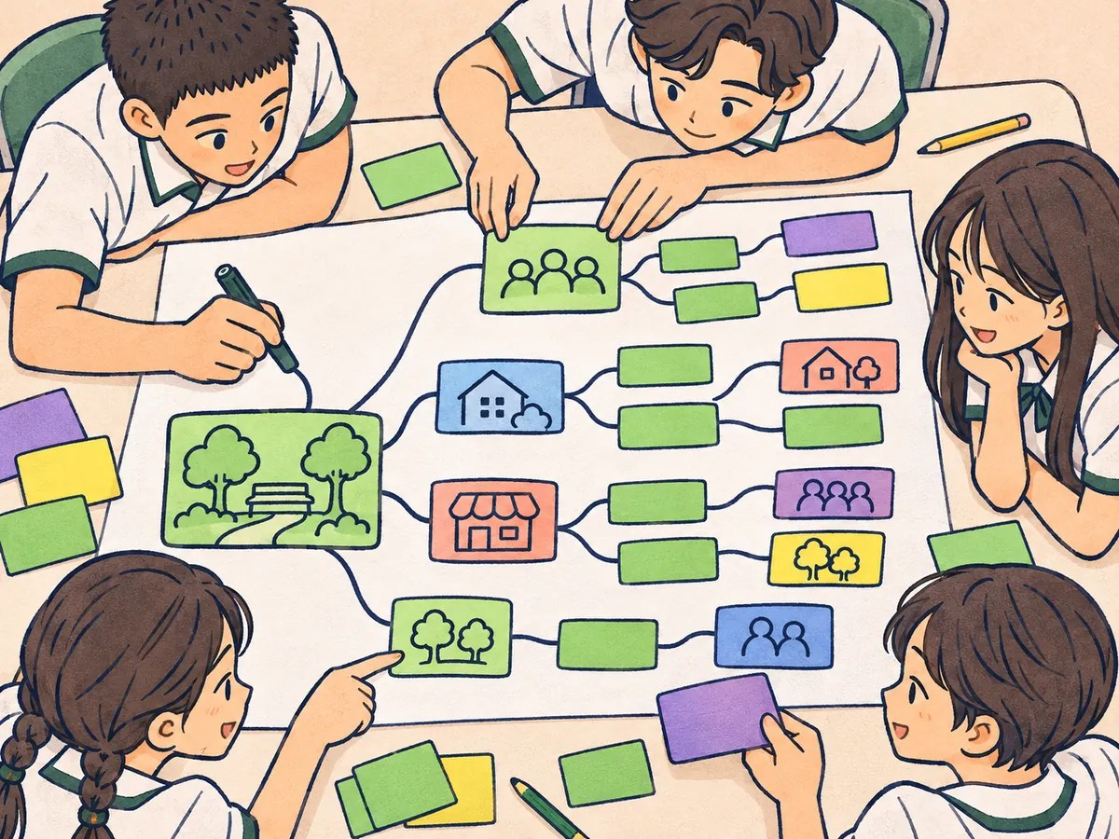
중3 · 대인관계 · 또래 갈등을 중재하고 모두가 만족하는 해결방안 찾기
정리
다음 시간
공동체 · 책임 있는 의사 결정하기 · [9사회정서03-03]
공동체의 의사 결정이 공동체에 미치는 영향 탐색하기
한 공동체의 결정은 누구에게, 어떻게 영향을 줄까?
15 / 16

Slide 16
중재자는 답을 주는 사람이 아니라, 두 사람이 답을 찾게 돕는 사람이에요.
오늘 수업에 함께해 주어 고마워요
Lev Lab 레브랩 · www.levlab.co.kr

